Slide 1


2021
积极心理学
拓荒营结业汇报
By 道格学社 XM03-学员代表

Slide 2
拓荒营时间轴
XM03-积极心理学
对齐最新操作，迁移操作训练
8月16日
定位阅读
&转写卡片
8月29日
点评报告&
路演报名
9月5日
汇报试讲与反馈
8月9日
开营：图情分析+
目录对比
8月23日
小作文
&拼卡成报告
8月30日
路演沟通会
&准备ppt
9月11日
路演汇报

Slide 3

本期亮点
@018
今日优读：增加目录对比、图书下载、图书上传等功能

Slide 4



拓荒营数据
XM03-积极心理学
路演汇报
勇士
49
总打卡作业
124次
报告、日志、小作文
3、31、23

Slide 5



拓荒营数据
XM03-积极心理学
路演汇报
总图书
83本
总卡片
425张
总字数
16.4w+

Slide 6
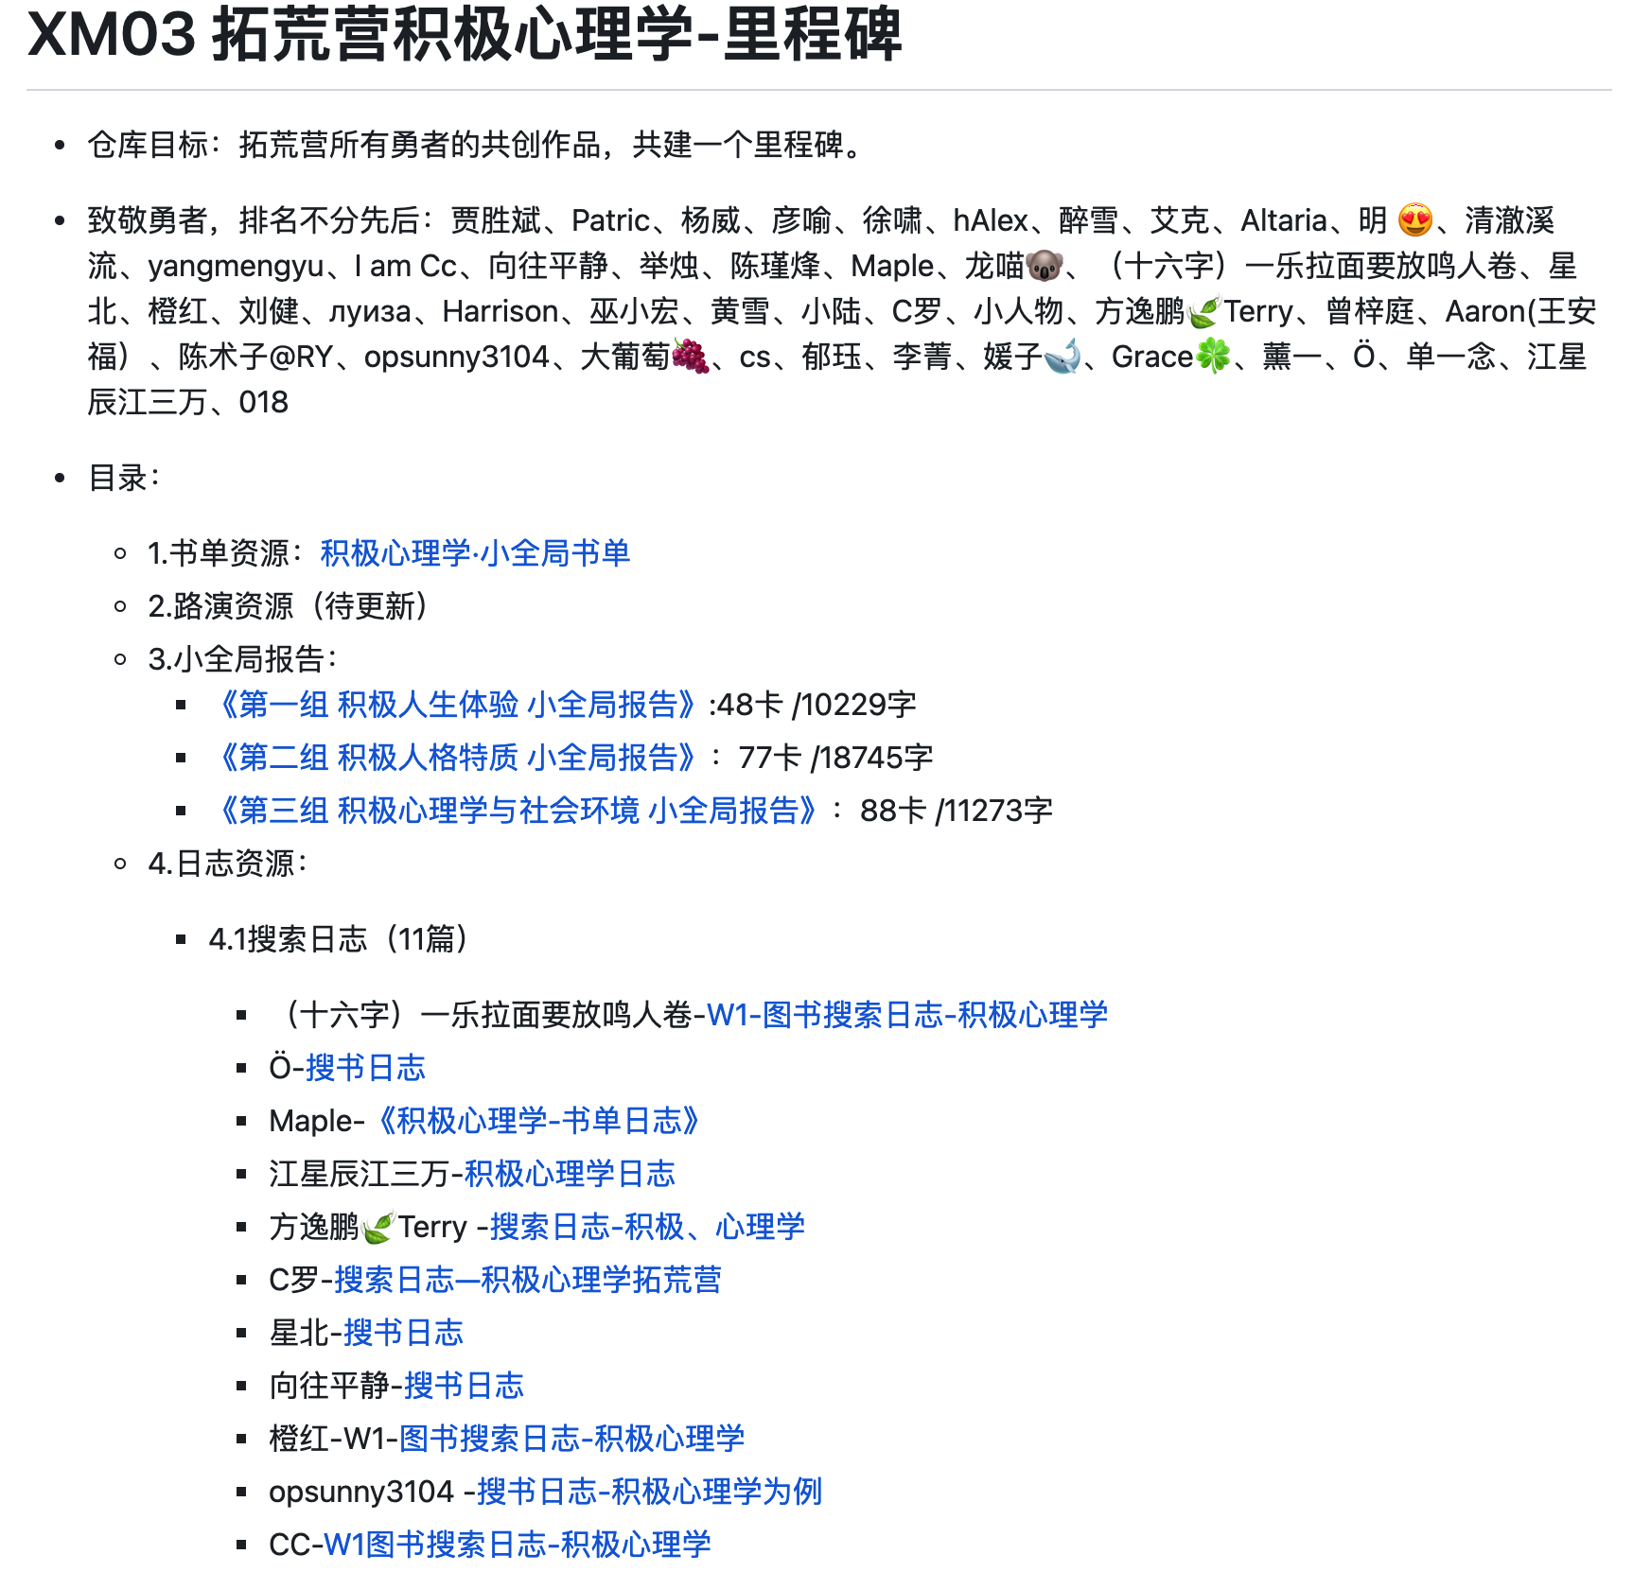
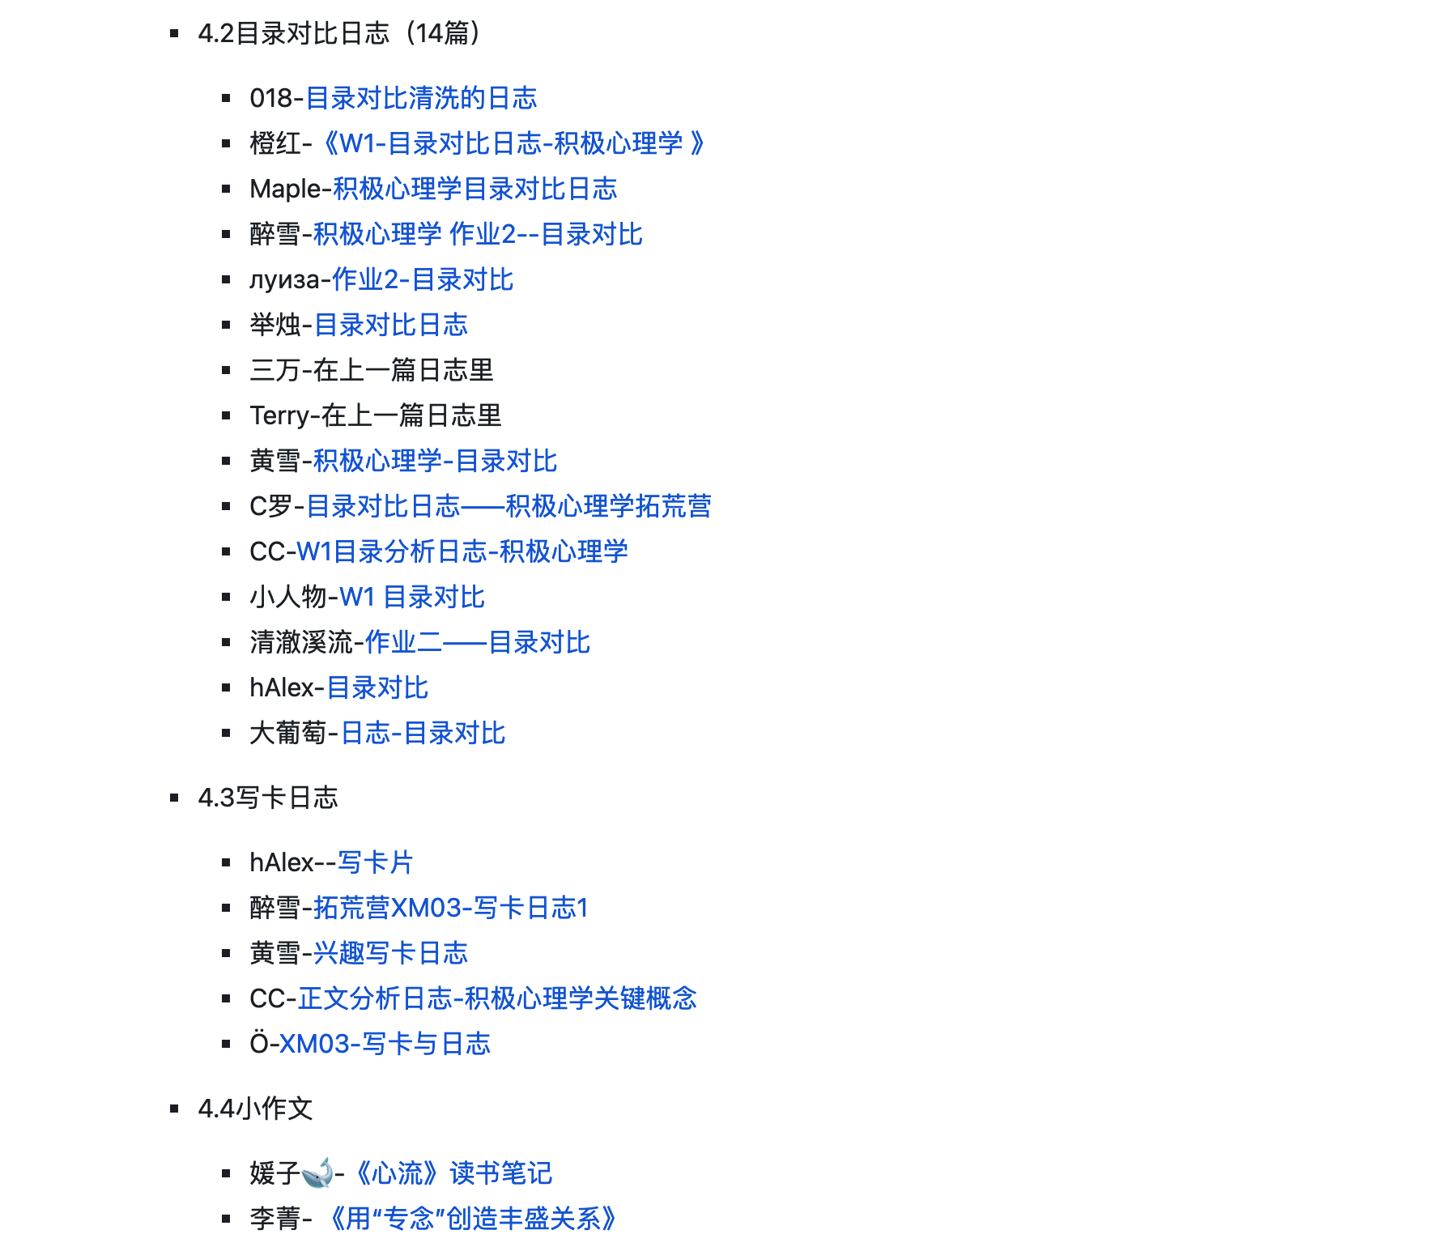
资源仓库链接
XM03-积极心理学
路演汇报

Slide 7
积极心理学框架
XM03-积极心理学
路演汇报
积极的人生体验（1组）：1位汇报人
积极的人格特质（2组）：2位汇报人
积极的外部环境（3组）：1位汇报人

Slide 8
路演安排
时间安排
13:10-13:40
1组：举烛汇报
14:30-15:00
3组：Sunny
13:00
开场
13:45-14:25
2组：橙红&星北汇报
15:00-15:10
KM08课程福利
结束

Slide 9
1
Topic
汇报题目：幸福和乐观那些事儿
汇报人：举烛

Slide 10
2
Topic
汇报题目1：谈谈自尊
汇报人：橙红
汇报题目2：克里夫顿优势识别测试揭秘
汇报人：星北

Slide 11
3
Topic
汇报题目：爱情启示录-如何获得完美的亲密关系
汇报人：Sunny

Slide 12
仓库内会上传：回放地址
PPT获取方式：在公众号“葛仲然”回复：积极心理学

Slide 13

知识管理训练营第08期：10/17-11/7
原价1080元，
早鸟价898元，3人团购立减100
今天直播间下单
无需拼团即享最低拼团价798元！
该优惠截止至今天
北京时间 9月11日23:59
⬅️扫码报名or点击直播间链接
构建自己的知识系统
掌握Zotero知识管理工具
学会卡片大法，拼卡成文
打破信息壁垒
成为业余专家

Slide 14
2021
咱们有缘再见喽~
嗯，训练营里可以再续前缘
后续安排：10月知识管理训练营08期~

